Slide 1
CHỦ ĐỀ F^{ICT}. GIẢI QUYẾT VẤN ĐỀ
VỚI SỰ TRỢ GIÚP CỦA MÁY TÍNH
BÀI 2. TẠO BẢNG TRONG CƠ SỞ DỮ LIỆU
THỜI LƯỢNG: 2TIẾT

Slide 2
Sau khi học xong bài này
1. Biết được cách tạo bảng theo thiết kế
2. Biết được sơ bộ cách thiết lập một số thuộc tính kiểu dữ liệu thường dùng
3. Tạo được một số bảng CSDL

Slide 3
Nội dung chính
1. Các bảng trong cơ sở dữ liệu thư viện trường
2. Chuyển quan hệ “nhiều-nhiều” thành quan hệ “một-nhiều”
3. Thực hành tạo bảng trong CSDL

Slide 4
Thư viện trường em lưu trữ những gì
và hằng ngày phục vụ những ai?
Lưu trữ | Phục vụ
- Thông tin sách.
- Học sinh.
- Thông tin người mượn sách (bạn đọc).
- Giáo viên.
- Thông tin mượn trả sách.

Slide 5
1. Các bảng trong cơ sở dữ liệu thư viện trường
Hoạt động hàng ngày của thư viện trường bao gồm các giao dịch mượn, trả sách của học sinh. Theo em, những thông tin liên quan đến các hoạt động đó thủ thư cần ghi lại là gì?
Nhiệm vụ
Các nhóm
Họ tên HS
Lớp
Tên sách
Chữ ký HS
Hoàn thành sắp xếp các từ sau vào đúng vị trí:
1. Một bảng có nhiều……………..chứa một ……………… nhất định.
2. Có thể……………. một số cột nữa cho bảng.
3. Logic nghiệp vụ là các ……………… nghiệp vụ trong thế giới thực và người thiết kế CSDL cần dựa vào đó …………..… cách thu thập, lưu trữ và thao tác dữ liệu.
xác định
cột
thêm
quy tắc
kiểu dữ liệu
1
cột
kiểu dữ liệu
2
thêm
quy tắc
3
xác định

Slide 6
1. Các bảng trong cơ sở dữ liệu thư viện trường
+ Hãy quan sát và ghi nhớ thao tác mẫu, sau đó sắp xếp các bước Tạo bảng bằng cách hoàn thành Trò chơi ghép số.
Nhiệm vụ
Các nhóm
1
2
3
4
Gõ nhập dữ liệu vào bảng để kiểm tra thiết kế. | CSDL trống mới tạo: sẽ có sẵn ngay một bảng tên Table1 theo mặc định. CSDL đang làm việc: Nháy chọn Create\Table sẽ tạo thêm một bảng mới tên Table1.
Khi lưu bảng mới tạo, Access sẽ yêu cầu đổi tên Table1 thành tên mới. Hoặc trước khi nháy Create có thể nhập tên mới cho bảng trước. | Thiết lập kiểu dữ liệu cho mỗi trường và các thuộc tính chi tiết.
Ghép số
4
1
3
2
+ Trình bày cách thiết lập kiểu dữ liệu cho mỗi trường và các thuộc tính chi tiết trong khung nhìn thiết kế.

Slide 7
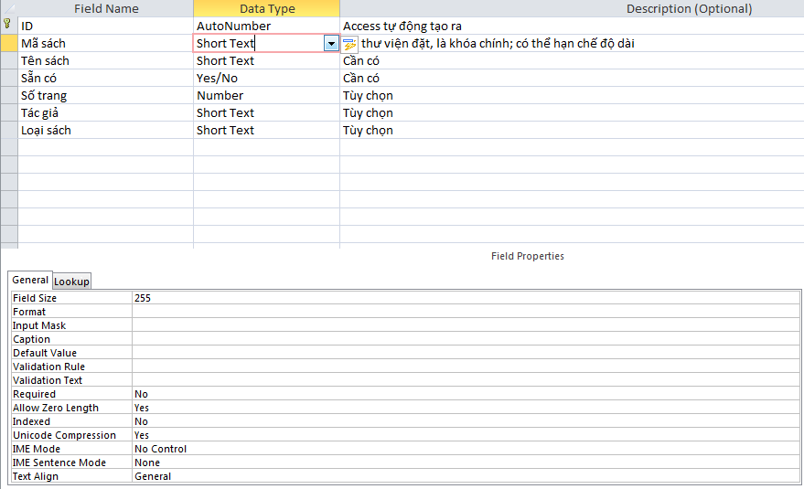
Cách thiết lập kiểu dữ liệu cho mỗi trường và các thuộc tính chi tiết trong khung nhìn thiết kế.
Chọn kiểu dữ liệu
Mô tả
Nhập tên trường
Vùng Field Properties để xác định chi tiết các thuộc tính của kiểu dữ liệu đã chọn

Slide 8
2. Chuyển quan hệ “nhiều-nhiều” thành quan hệ “một-nhiều”
Xác định đâu là quan hệ “nhiều – nhiều”, “một – một”, “một – nhiều”?
Nhiệm vụ
Các nhóm
+ Một HS từng mượn nhiều cuốn sách và mỗi cuốn sách đã được nhiều HS mượn.
+ Một HS có nhiều địa chỉ mail.
“nhiều-nhiều”
“một-nhiều”
Trong bảng nối giữa hai cột ứng với hai khoá chính của bảng, đó gọi là gì?
Trong bảng nối giữa hai cột ứng với hai khoá chính của bảng, đó gọi là khóa ngoài.

Slide 9
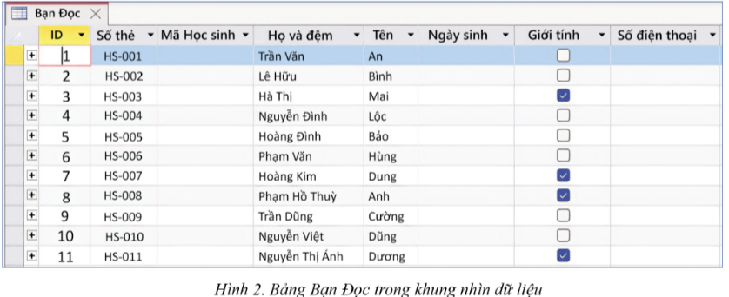
3. Thực hành tạo bảng trong CSDL
Tạo bảng Sách theo thiết kế và thử nhập dữ liệu.
Tạo bảng Bạn đọc theo thiết kế và thử nhập dữ liệu.

Slide 10
Tóm tắt bài học
Các việc cần làm sau khi tạo bảng mới:
- Mở khung nhìn thiết kế để nhập tên các cột, chọn kiểu dữ liệu.
- Xác định một số thuộc tính chi tiết quan trọng của cột trong trường hợp cần thiết: Field Size, Required, Indexed và Yes/No Duplicates,…
- Chọn cột làm khóa chính cho bảng.
- Chuyển sang khung nhìn bảng dữ liệu và thử nhập dữ liệu để kiểm tra.

